Slide 1
oT omgeving met 2 of 3 ESP8266
Samen Da Vinci

Slide 2
Vragen
Wat betekenen de letters LDR en wat is de functie van een LDR?
Waarom hoef je bij toepassing van de MCP3008 geen condensator in de LDR-schakeling op te nemen?
Noem enkele verschillen tussen een microboard-computer en een microcontroller.
Wat wordt bij MQTT bedoeld met: topics zijn hiërarchisch gerubriceerd?
Welke library heb je nodig om MQTT te kunnen gebruiken in Python-scripts?
Wat is bij MQTT het verschil tussen QoSo, QoSo1 en QoSo2?
..

Slide 3
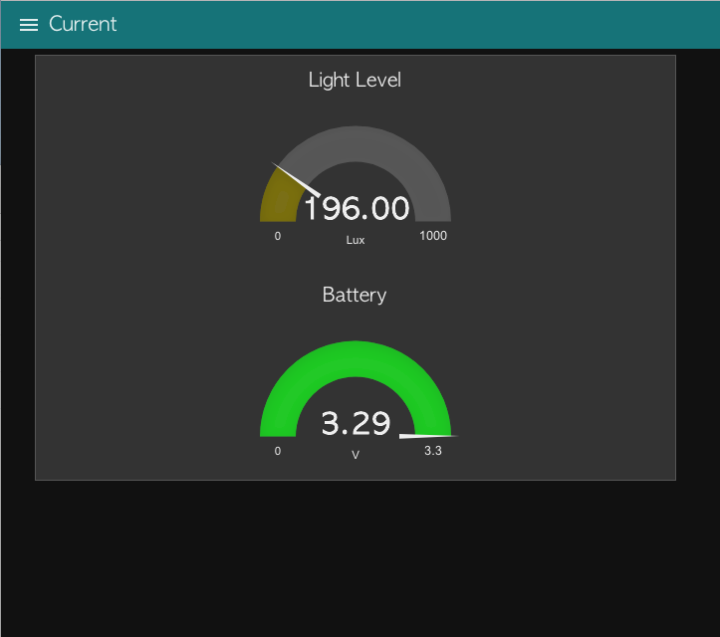
Opdrachten
Paragraaf 10.4.4 – Microcontroller toont meetwaarden LDR (blz. 212)
Paragraaf 10.5.4 – Microcontroller communiceert via WiFi (blz. 223)
Paragraaf 6.4 - Vochtigheidssensor (blz. 121)
Oefening - Beveiliging message commandline (blz. 265)
Oefening - Beveiliging message broker via python (blz. 267)
Oefening - Node-RED flow publiceert topic (blz. 259)
Oefening - Meetwaarde analoge sensor via MQTT (blz. 263)
Oefening - SQLite installeren en in gebruik genomen (blz. 159)
Eindopdracht 1 - IoT omgeving met 2 of 3 ESP8266 (blz. 325)

Slide 4
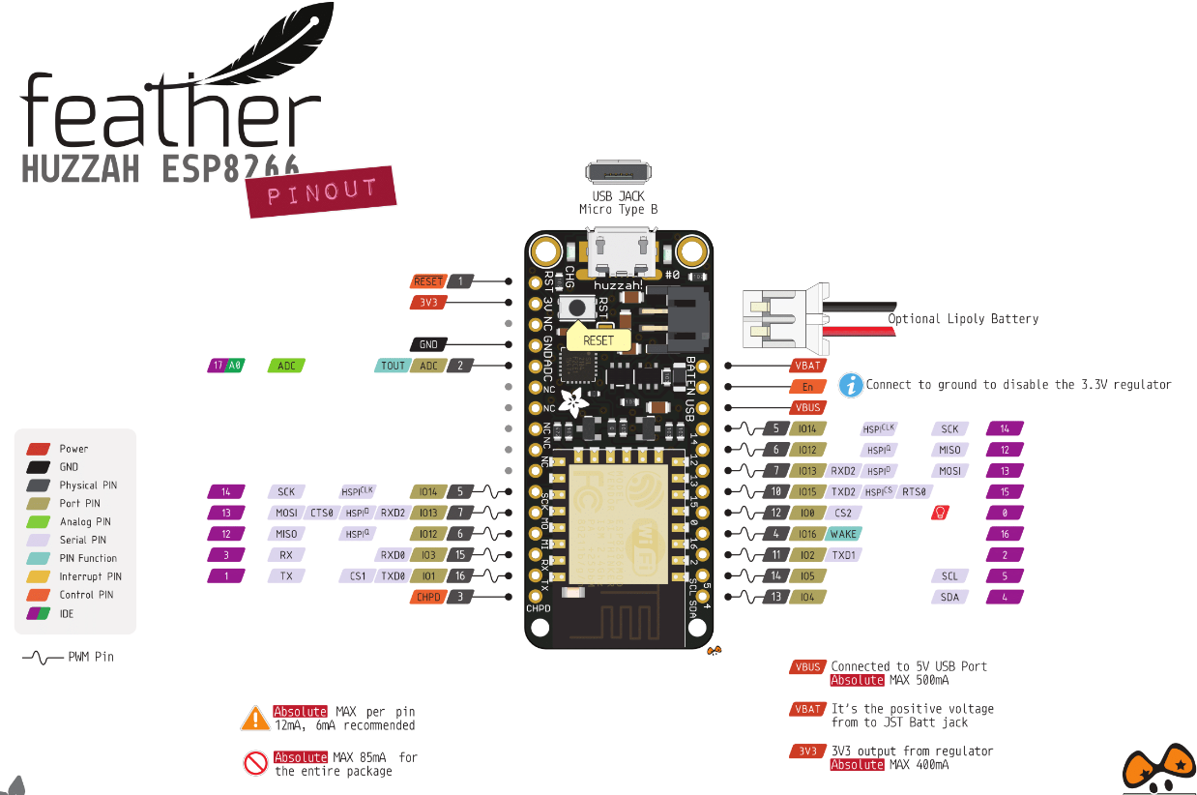
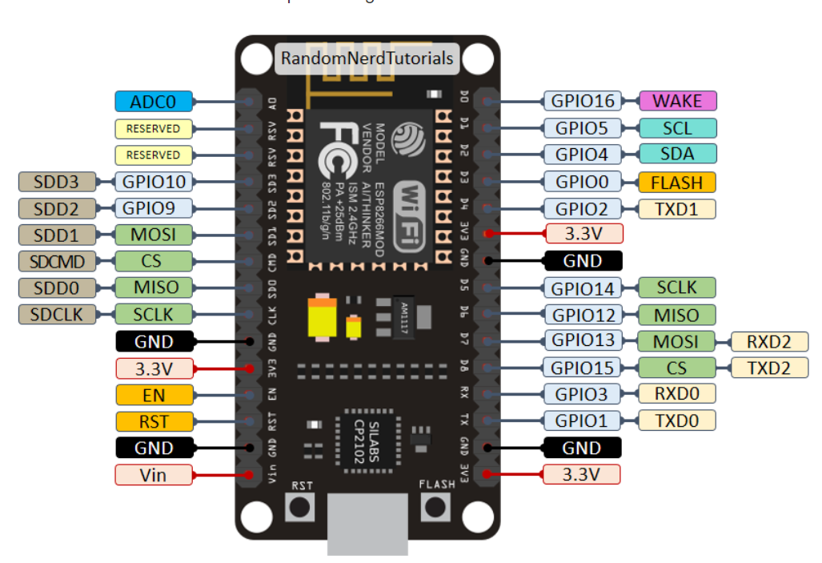
Adafruit Feather HUZZAH ESP8266 versus Nodemcu

Slide 5
Einde
Succes

